Slide 1
DBNet
Real-time Scene Text Detection with Differentiable Binarization
https://arxiv.org/pdf/1911.08947.pdf

Slide 2
Contents
DBNet
What is DBNet
Detail
Code

Slide 3
Detection methods
Regression-based methods
segmentation-based methods

Slide 4
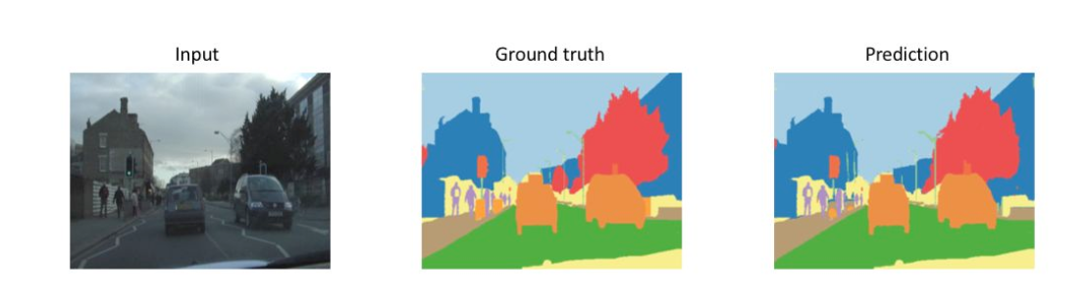
Segmentation
https://zhuanlan.zhihu.com/p/37269080

Slide 5
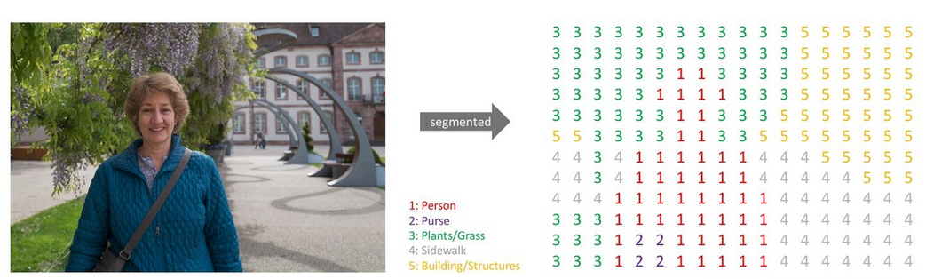
Segmentation
https://zhuanlan.zhihu.com/p/37269080

Slide 6
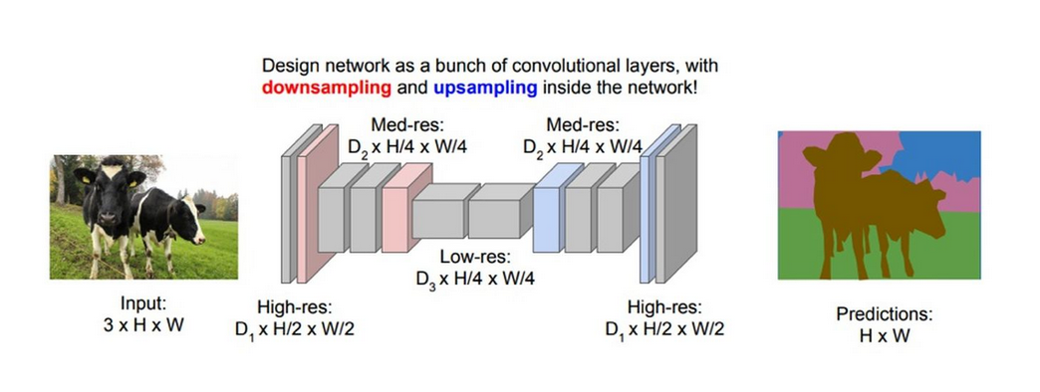
Segmentation
https://zhuanlan.zhihu.com/p/37269080
Fully Convolutional Network (FCN)

Slide 7
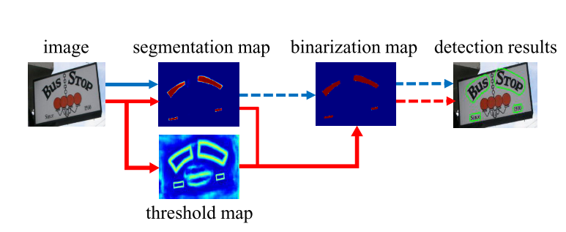
Traditional segmentation-based method (blue)
Notes:
先不要管细节先听大体过程

Slide 8
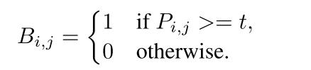
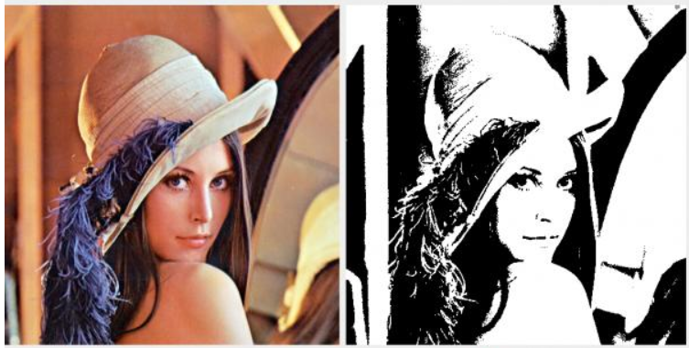
Binarization
Notes:
不可微

Slide 9
DBNet (red)
Notes:
先不要管细节先听大体过程

Slide 10
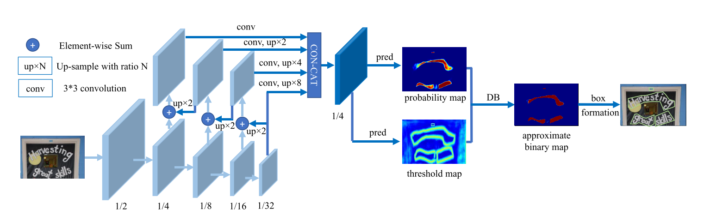
DBNet
Feature Pyramid Networks for Object Detection
https://arxiv.org/pdf/1612.03144.pdf

Slide 11
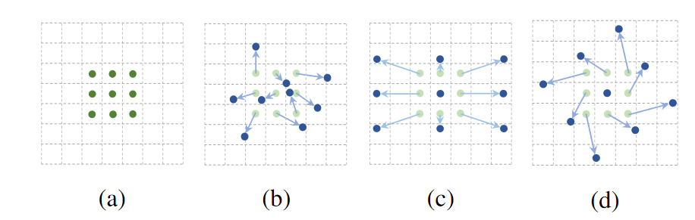
FPN-Conv layer
Deformable convolution
https://arxiv.org/pdf/1703.06211.pdf

Slide 12
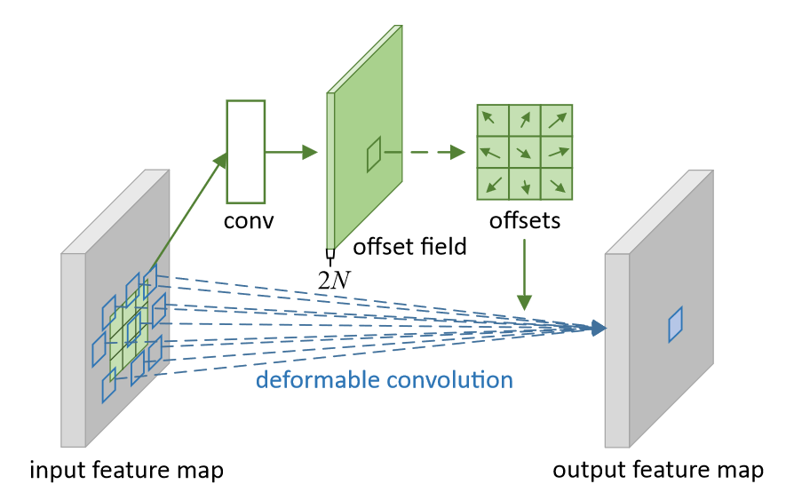
FPN-Conv layer
Deformable convolution
https://arxiv.org/pdf/1703.06211.pdf

Slide 13
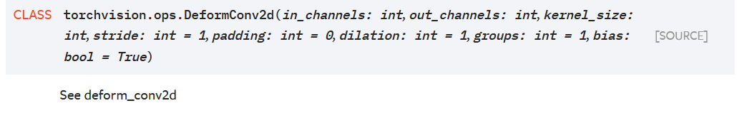
FPN-Conv layer
Deformable convolution

Slide 14
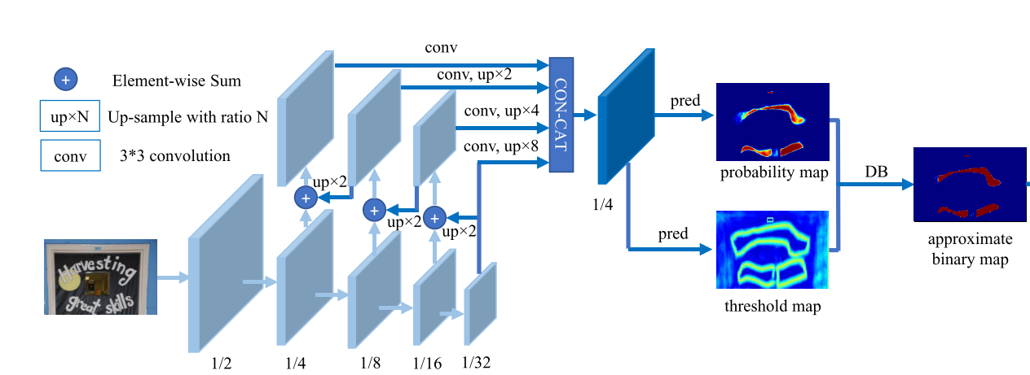
FPN-Conv layer

Slide 15
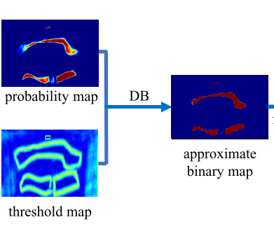
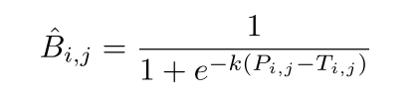
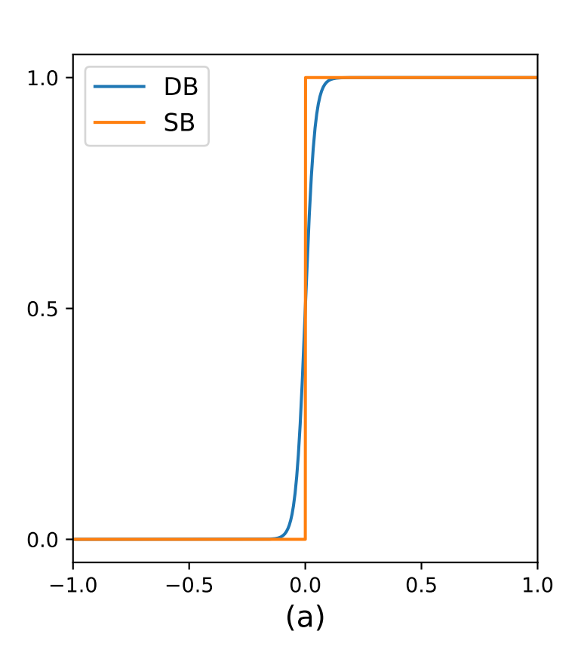
Differentiable binarization
k=50
Notes:
训练阶段这三种map都存在，而且都受监督，其中P和B是受相同label的监督，而T受另一种label的监督

Slide 16
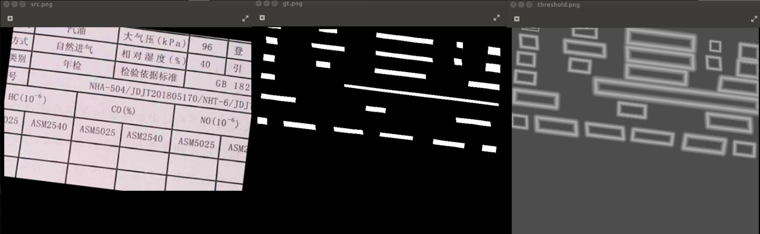
Differentiable binarization
https://programmersought.com/article/67424525836/
Notes:
训练阶段这三种map都存在，而且都受监督，其中P和B是受相同label的监督，而T受另一种label的监督

Slide 17
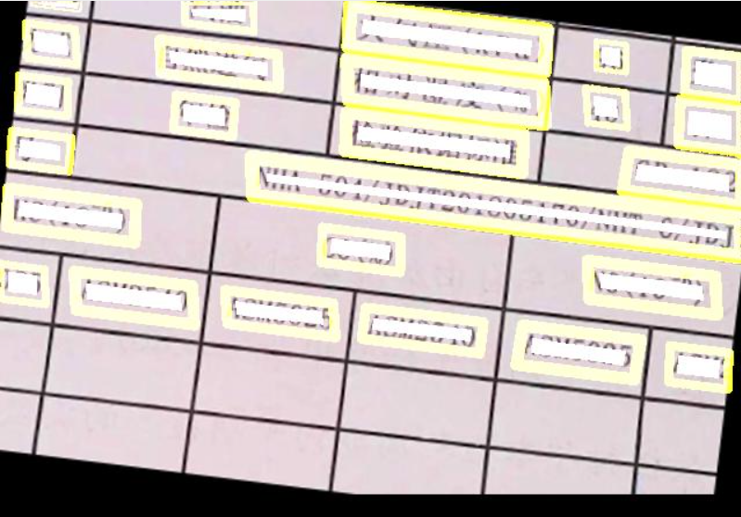
Differentiable binarization
https://programmersought.com/article/67424525836/
Notes:
训练阶段这三种map都存在，而且都受监督，其中P和B是受相同label的监督，而T受另一种label的监督

Slide 18
Differentiable binarization
P_{gt}
文字块内部：
P=1, T=0.3
P-T=0.8>0, B=1
文字块边缘：
P=0, T=0.7
P-T=-0.7<0, B=0
非文字块区域：
P=0, T=0.3
P-T=-0.3<0, B=0
T_{gt}
Notes:
Pgt中假设最大值为1，白色代表，最小值0，黑色代表
Tgt中较大值中间这个环形框代表，当然值在每处都不一样，怎么计算的后面会说，最小值是最里层和最外层灰色的地方，我们发现要比上面黑色的亮一些，假设最小值是0.3，那就可以分别计算了

Slide 19
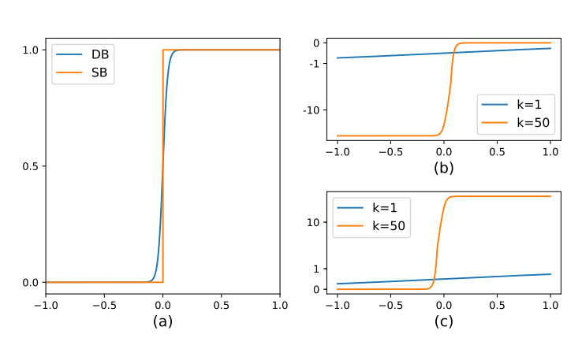
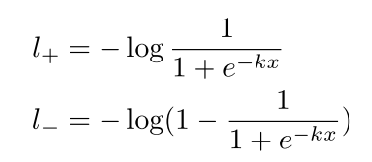
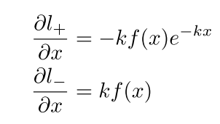
Differentiable binarization
k=50
$$CELoss=−ylog\left(f\left(x\right)\right)−\left(1−y\right)log⁡(1−f(x))$$
Notes:
训练阶段这三种map都存在，而且都受监督，其中P和B是受相同label的监督，而T受另一种label的监督

Slide 20
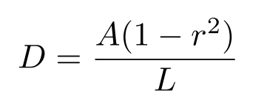
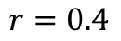
Label
$$r=0.4$$
shrink
D
img
Notes:
下面我们就来看看这个label到底怎么制作，r=0.4

Slide 21
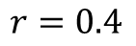
Label
$$r=0.4$$
img
Notes:
下面我们就来看看这个label到底怎么制作，r=0.4

Slide 22
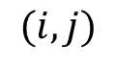
Label
$$(i,j)$$
Notes:
下面我们就来看看这个label到底怎么制作，r=0.4

Slide 23
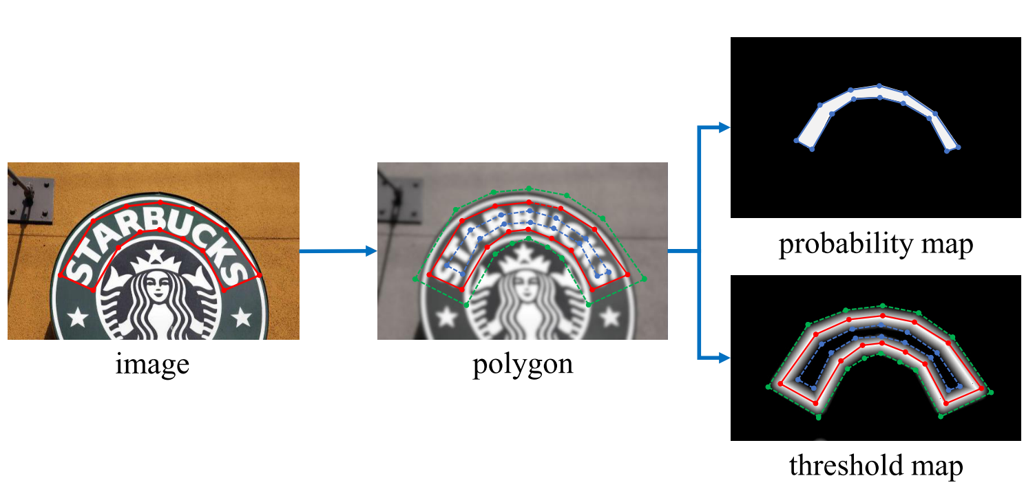
Label

Slide 24
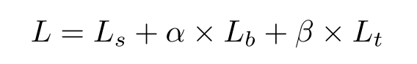
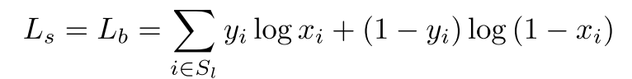
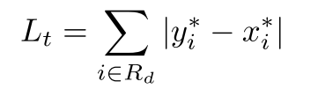
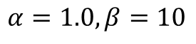
Loss
$$α=1.0,β=10$$
BCELoss hard negative mining 正:负=1:3
L1 Distance

Slide 25
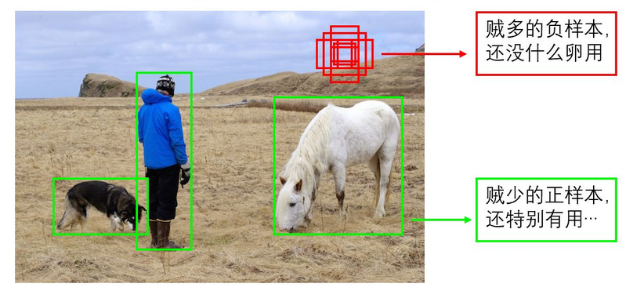
Hard negative mining (错题集)
Hard negative?
https://www.zhihu.com/question/46292829

Slide 26
Hard negative mining (错题集)
1.随机生成图像块（蓝色），和gt的IOU>t为正样本，否则为负样本，正:负=1:3，构成训练子集
2.用采样的训练集训练神经网络，然后预测其余的负样本(加入训练集的那些负样本)。对于其余负样本里很高的概率预测成了正样本的样本作为hard negative样本加入训练集
3.用新的（加入新错题的）训练集训练
https://www.zhihu.com/question/46292829

Slide 27
Inference

Slide 28
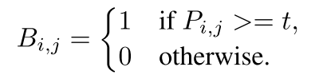
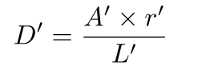
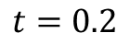
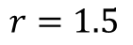
Inference
1.
$$t=0.2$$
2. dilated
$$r=1.5$$
cv2.findContours()
cv2.minAreaRect()

Slide 29
Thanks

Slide 30
Code

Slide 31
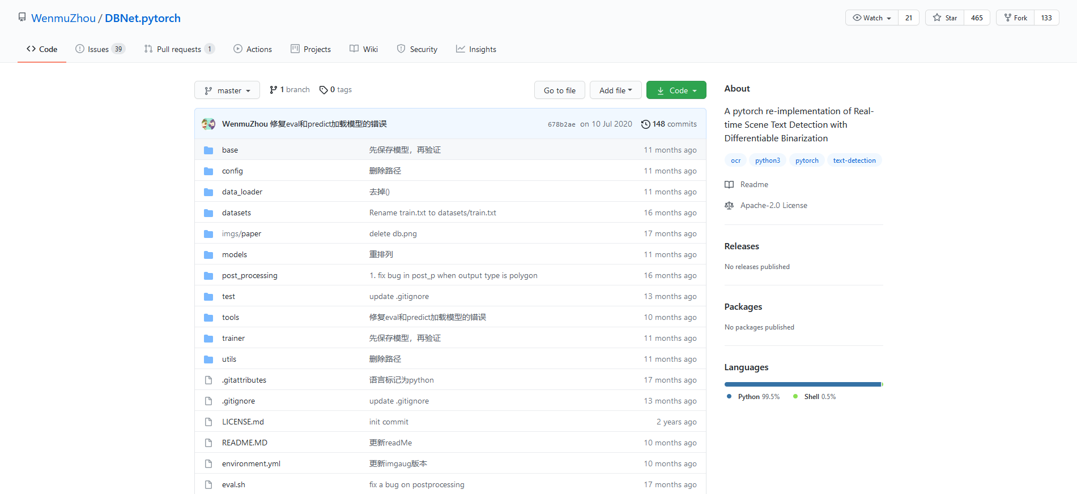
Repo
https://github.com/WenmuZhou/DBNet.pytorch

Slide 33
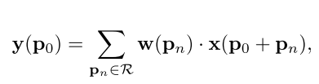
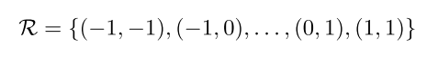
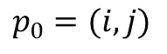
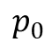
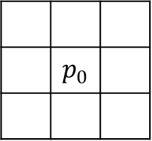
Deformable Conv
Standard Conv
$$p_{0}$$
$$p_{0}=(i,j)$$
Input feature map (x)
 | $$p_{0}$$
Output feature map (y)

Slide 34
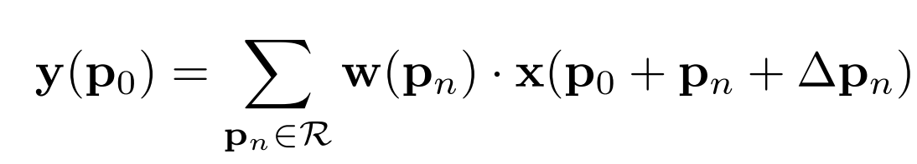
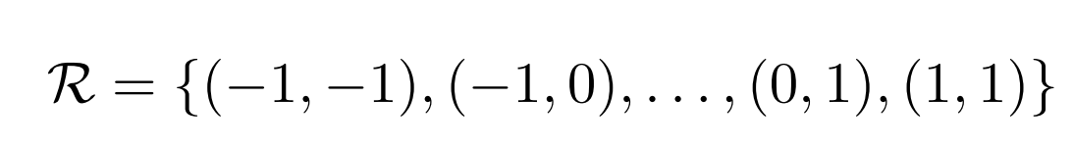
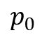
Deformable Conv
18
$$p_{0}$$
Conv
Input feature map (x)
Offset
Output feature map (y)

Slide 35
Transpose Conv
4
5
8
7
1
8
8
8
3
6
6
4
6
5
7
8
1
4
1
0
1
4
3
0
3
3
1
0
0
0
0
0
Standard Conv
4 | 5 | 8 | 7
1 | 8 | 8 | 8
3 | 6 | 6 | 4
6 | 5 | 7 | 8
1 | 4 | 1
1 | 4 | 3
3 | 3 | 1
122 | a
b | c

Slide 36


Transpose Conv
4
5
8
7
1
8
8
8
3
6
6
4
6
5
7
8
4 | 5 | 8 | 7
1 | 8 | 8 | 8
3 | 6 | 6 | 4
6 | 5 | 7 | 8
1 | 4 | 1
1 | 4 | 3
3 | 3 | 1
122
a
1 | 4 | 1 | 0 | 1 | 4 | 3 | 0 | 3 | 3 | 1 | 0 | 0 | 0 | 0 | 0
$$×$$
$$=$$
b
0 | 1 | 4 | 1 | 0 | 1 | 4 | 3 | 0 | 3 | 3 | 1 | 0 | 0 | 0 | 0
0 | 0 | 0 | 0 | 1 | 4 | 1 | 0 | 1 | 4 | 3 | 0 | 3 | 3 | 1 | 0
c
0 | 0 | 0 | 0 | 0 | 1 | 4 | 1 | 0 | 1 | 4 | 3 | 0 | 3 | 3 | 1
4x1
4x16
16x1

Slide 37


Transpose Conv
1 | 0 | 0 | 0
4 | 1 | 0 | 0
1 | 4 | 0 | 0
0 | 1 | 0 | 0
1 | 0 | 1 | 0
4 | 1 | 4 | 1
3 | 4 | 1 | 4
0 | 3 | 0 | 1
3 | 0 | 1 | 0
3 | 3 | 4 | 1
1 | 3 | 3 | 4
0 | 1 | 0 | 3
0 | 0 | 3 | 0
0 | 0 | 3 | 3
0 | 0 | 1 | 3
0 | 0 | 0 | 1
1 | 4 | 1
1 | 4 | 3
3 | 3 | 1
122
a
b
c
$$×$$
$$=$$

Slide 38
box_score_fast
w
w
xmin,ymin
h
h
xmax,ymax
pred
Mask

Slide 39
Shrink之后没有了
本身太小
width
height
mask
gt

Slide 40
xmin,ymin
height
width
xmax,ymax
mask
gt

Slide 41
xmin,ymin
height
width
xmax,ymax
mask
0 1 … w-1
0 1…h
0 1…h
0 1…h
0 1 … w-1
…
0 1 … w-1
gt

Slide 42
0-1
D
D
1
>1

Slide 43
Distance[3]
Distance[0]
Distance[1]
Distance[2]

Slide 44
1
1
1
0
0
0
1
0
0-1
0-1
0-1
0-1
Distance map
Distance map

Slide 45
xmin,ymin
height
width
xmax,ymax
mask
gt

Slide 46
xmin,ymin
height
width
xmax,ymax
mask
gt

Slide 47
Notes:
要求输出的矩形，那么说明图片数据里面的大部分文字基本不会太弯曲，使用矩形框足够，所以我们才输出矩形的文字块。
但是也不可避免的存在极个别的文字区域又窄又弯曲，如图

Slide 48
Num pred
m
m
detRectMat
Num gt
n
(vis)
n
iouMat
gtRectMat

Slide 49
gt
pred
gt
0 2 2 0
0 1 1 0
pred
0 3 3 0
pred
0 1 1 0
T
N
T
0
1
2
3
gt
2 | 0
0 | 2
N
2 | 0 | 0 | 2

Slide 50


